Slide 1
기업업무 1강 과제

Slide 2
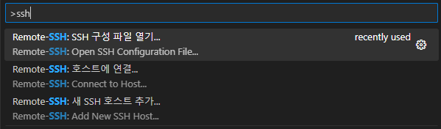
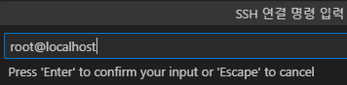
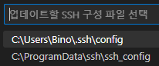
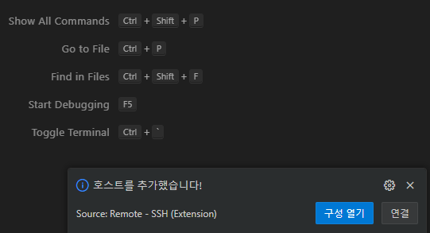
Vscode에서 remote로 root 버전 ssh 연결하기
1. F1 누른 후 ssh -> Add New SSH Host 클릭
2. root@localhost 입력
3. 위에 있는 C:\Users\Bino\.ssh\config 클릭
4. 연결 클릭

Slide 3
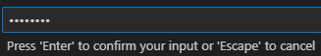
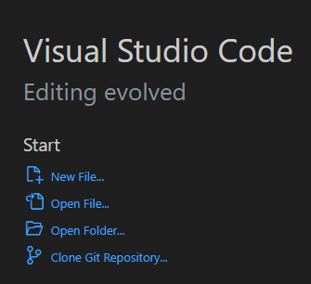
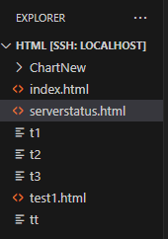
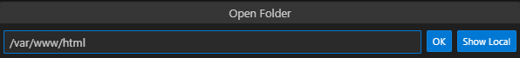
Vscode에서 remote로 root 버전 ssh 연결하기
1. root의 접속 비밀번호 입력
2. Open Folder 클릭
3. /var/www/html 입력

Slide 4
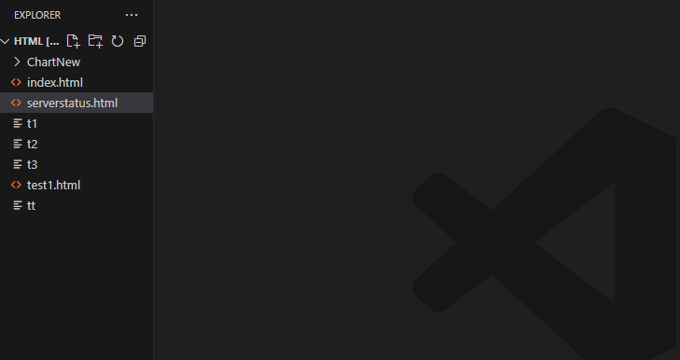
Vscode에서 remote로 root 버전 ssh 연결하기
1. 사이드바에 HTML 폴더 열림

Slide 5
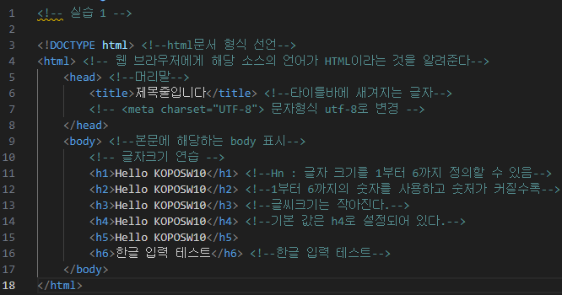
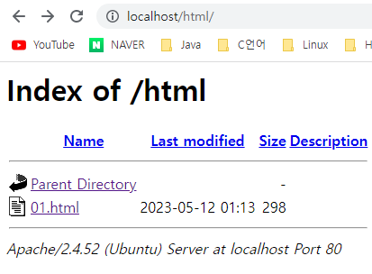
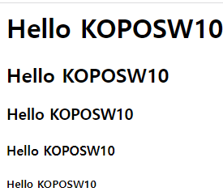
슬라이드 9 실습하기
처음 교안에 나와있는 대로 vscode에 입력해보았다.
위처럼 입력하면 영어는 보이지만 한글은 보이지 않는다.
주소창에 localhost/html 입력

Slide 6
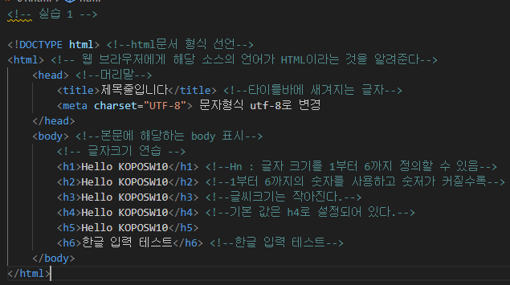
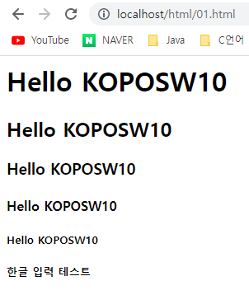
슬라이드 9 실습하기
Head 부분에 문자 옵션을 UTF-8로 변경
및 주석 수정
정상적으로 한글이 잘 나온다

Slide 7
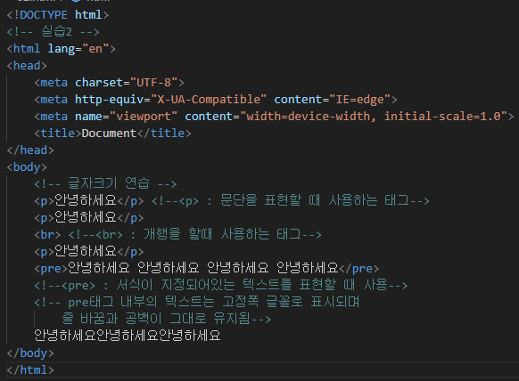
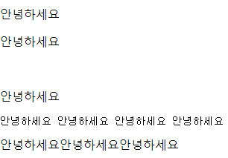
슬라이드 10 실습하기

Slide 8
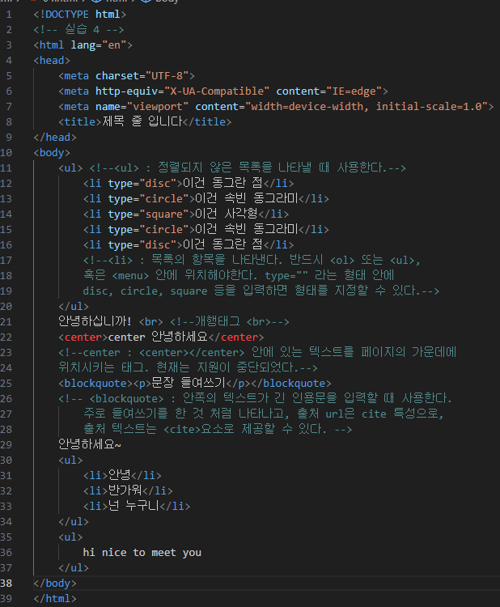
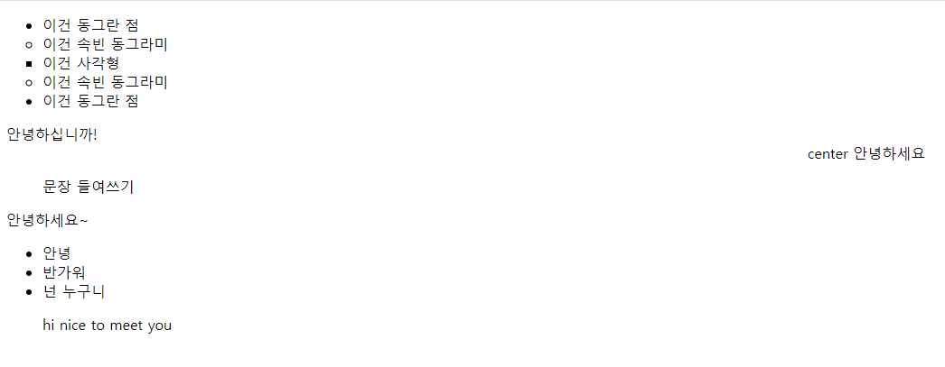
슬라이드 10 실습하기

Slide 9
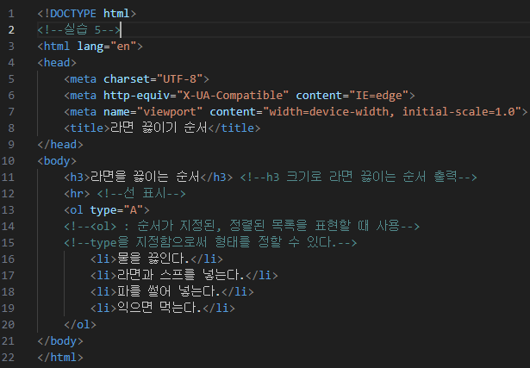
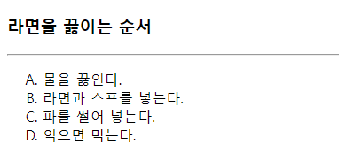
슬라이드 16 실습하기

Slide 10
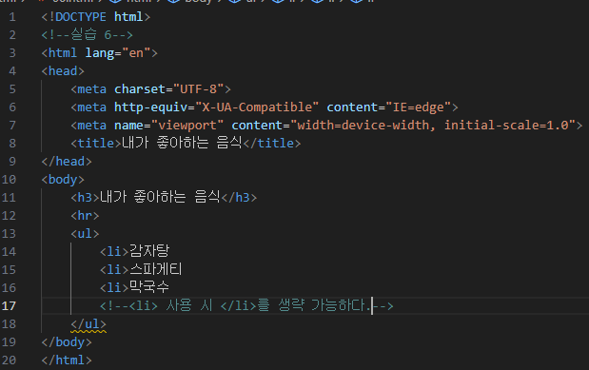
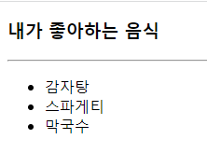
슬라이드 17 실습하기
하지만 pair를 맞춰주라고 경고가 뜨기 때문에 웬만하면 닫는 태그를 사용해야 할 것 같다.

Slide 11
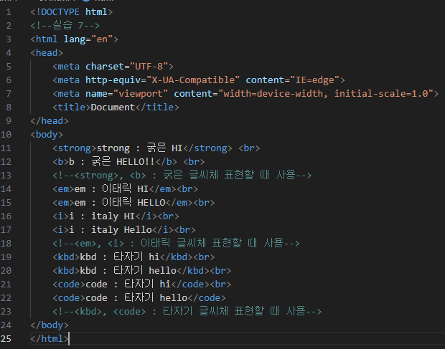
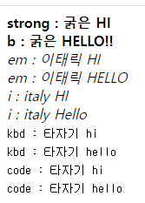
슬라이드 19 실습하기

Slide 12
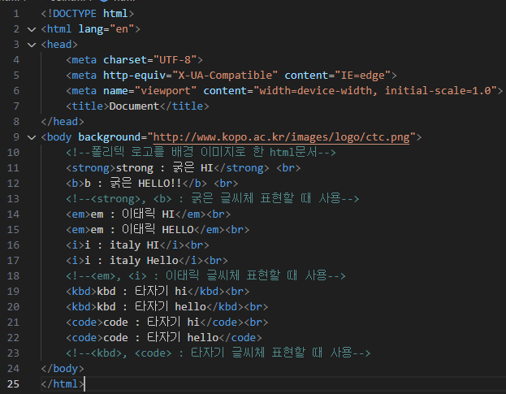
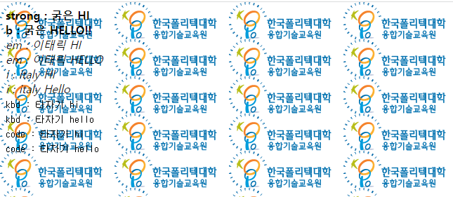
슬라이드 20 실습하기

Slide 13
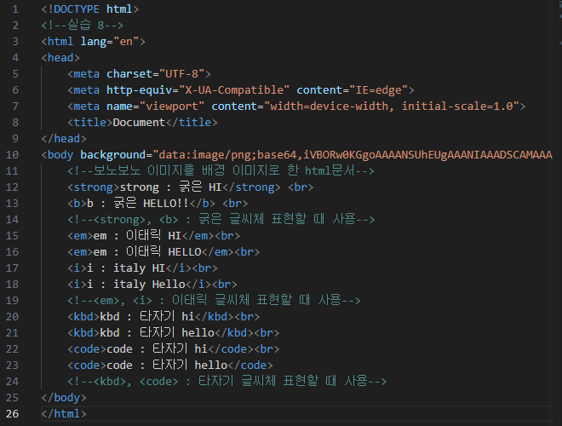

슬라이드 20 실습하기

Slide 14

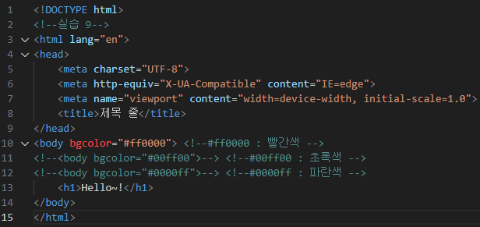


슬라이드 21 실습하기

Slide 15
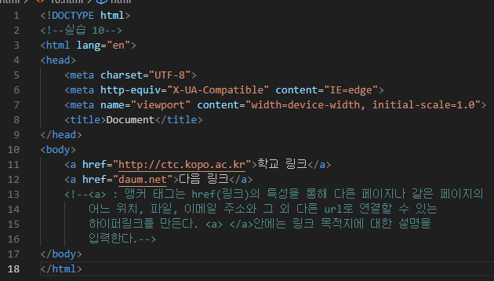
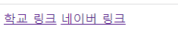
슬라이드 23 실습하기

Slide 16
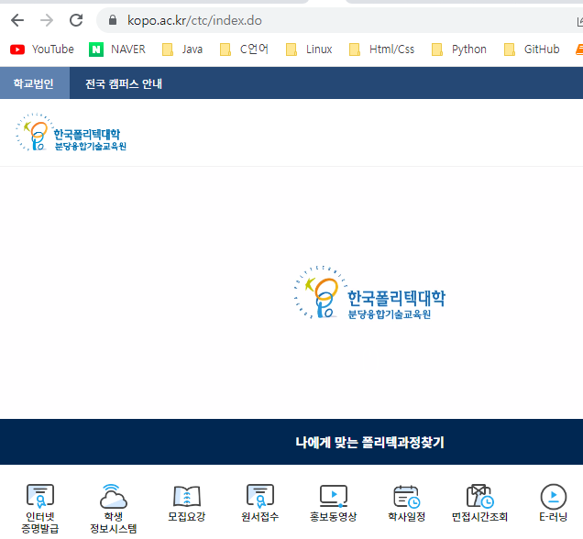
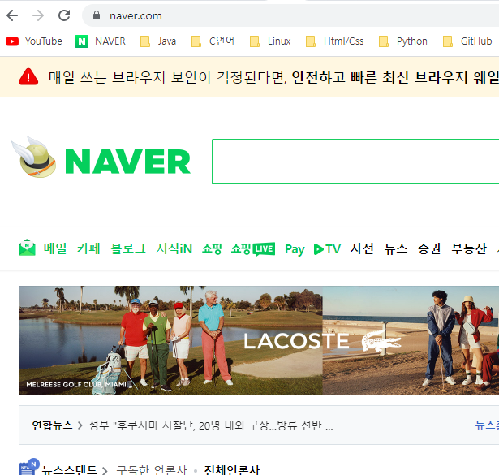
슬라이드 23 실습하기

Slide 17
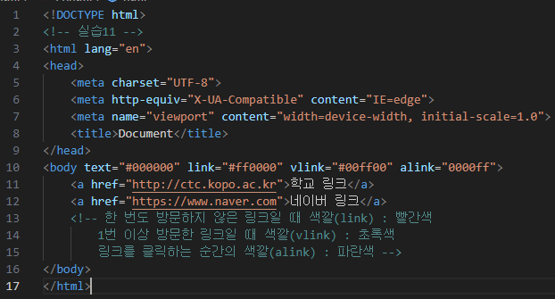
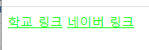
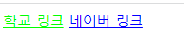
슬라이드 24 실습하기
이전 실습에서 이미 방문을 했기 때문에 vlink의 색상인 초록색으로 text가 표시됨
링크를 클릭하는 순간의 색상 (alink) : 파란색

Slide 18
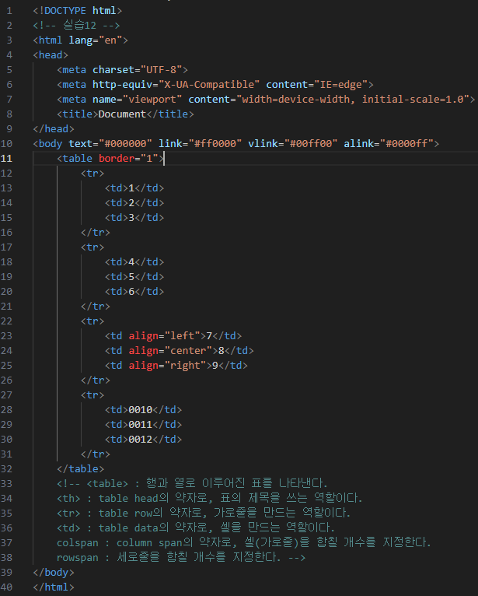
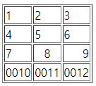
슬라이드 25 실습하기

Slide 19
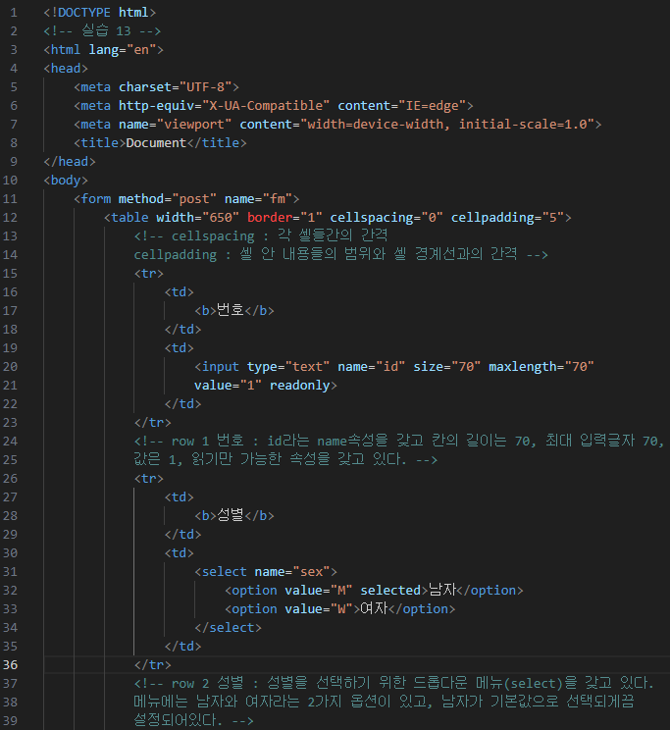
슬라이드 27 실습하기

Slide 20
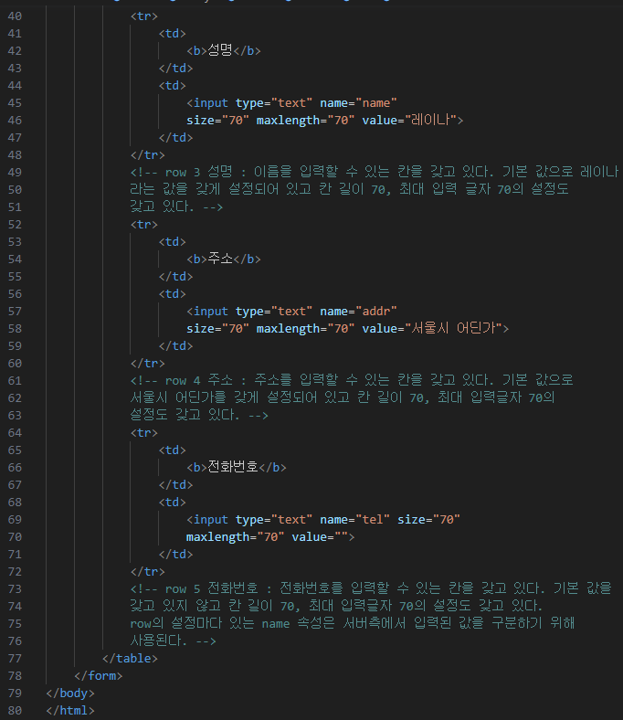
슬라이드 27 실습하기

Slide 21
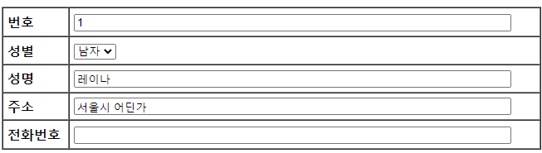
슬라이드 27 실습하기

Slide 22
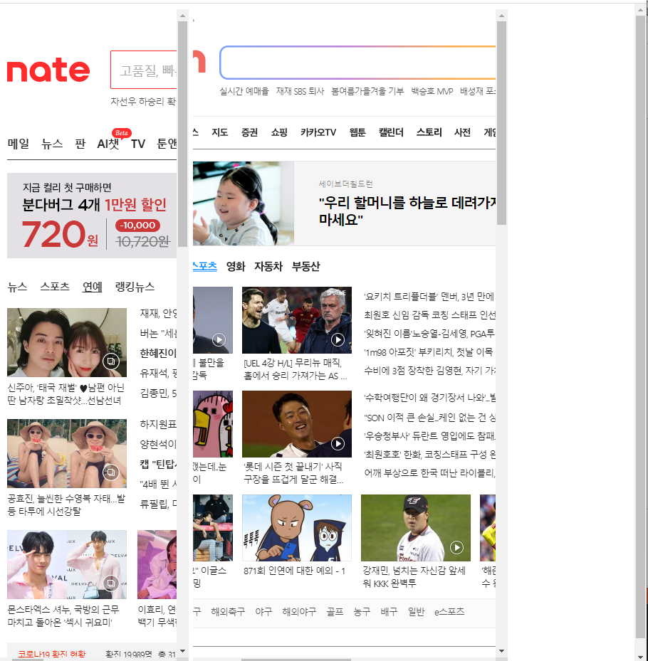
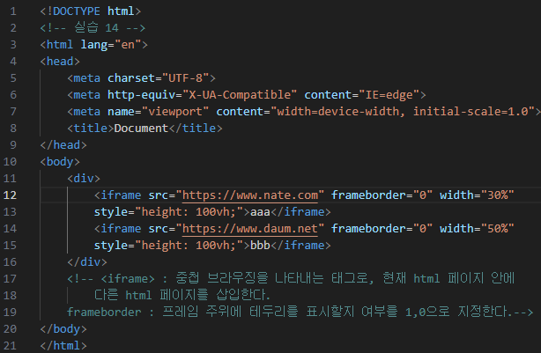
슬라이드 30 실습하기

Slide 23

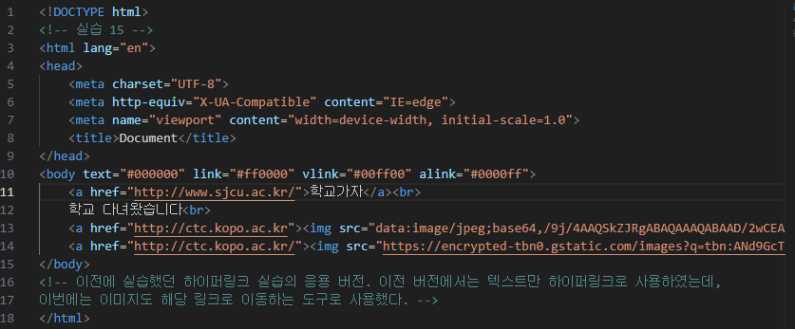
슬라이드 31 실습하기
위 2개의 이미지 클릭 시 폴리텍 홈페이지로 이동한다.

Slide 24
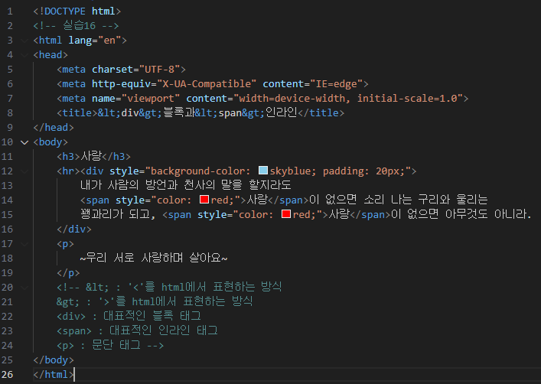
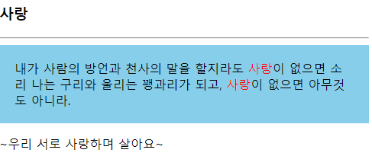
슬라이드 35 실습하기

Slide 25
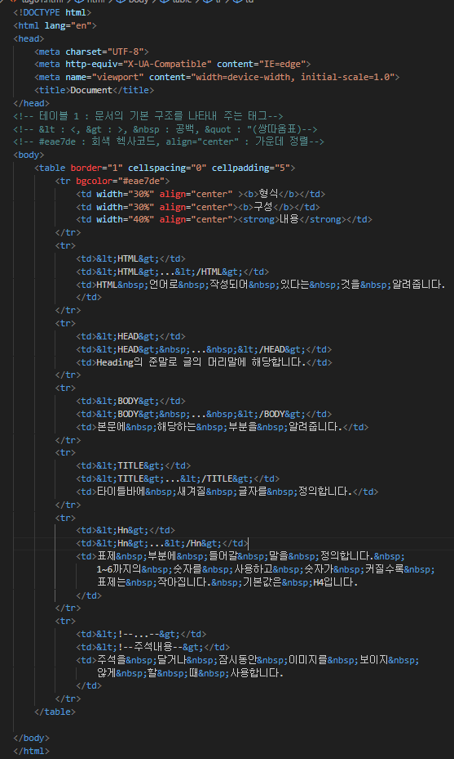
하이퍼링크 -> 테이블 불러오기 실습 테이블 1

Slide 26
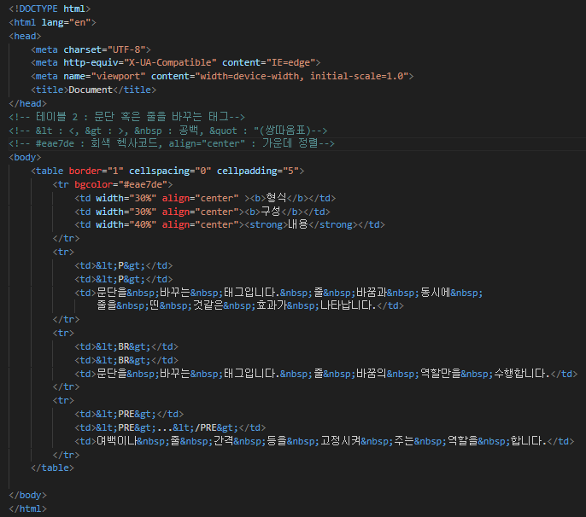
하이퍼링크 -> 테이블 불러오기 실습 테이블 2

Slide 27
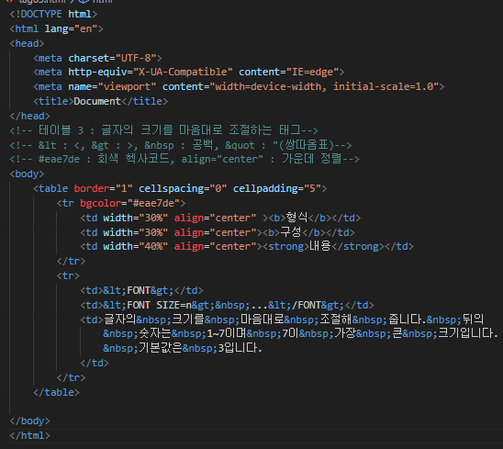
하이퍼링크 -> 테이블 불러오기 실습 테이블 3

Slide 28
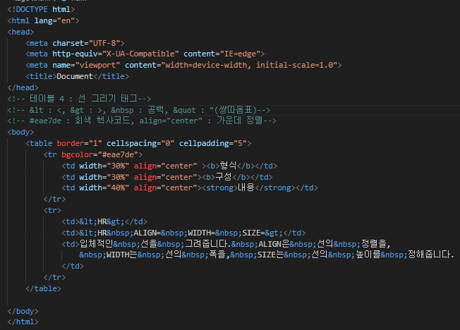
하이퍼링크 -> 테이블 불러오기 실습 테이블 4

Slide 29
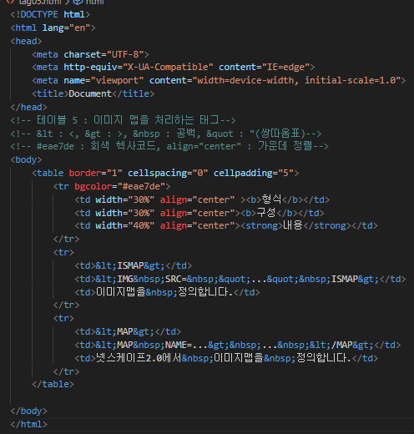
하이퍼링크 -> 테이블 불러오기 실습 테이블 5

Slide 30

하이퍼링크 -> 테이블 불러오기 실습 테이블 6

Slide 31

하이퍼링크 -> 테이블 불러오기 실습 테이블 7

Slide 32

하이퍼링크 -> 테이블 불러오기 실습 테이블 8

Slide 33

하이퍼링크 -> 테이블 불러오기 실습 테이블 9

Slide 34

하이퍼링크 -> 테이블 불러오기 실습 테이블 10

Slide 35

하이퍼링크 -> 테이블 불러오기 실습 테이블 11

Slide 36

하이퍼링크 -> 테이블 불러오기 실습 테이블 12

Slide 37

하이퍼링크 -> 테이블 불러오기 실습 테이블 13

Slide 38

하이퍼링크 -> 테이블 불러오기 실습 테이블 14

Slide 39

하이퍼링크 -> 테이블 불러오기 실습 테이블 15

Slide 40

하이퍼링크 -> 테이블 불러오기 실습 테이블 16

Slide 41

하이퍼링크 -> 테이블 불러오기 실습 테이블 17

Slide 42

하이퍼링크 -> 테이블 불러오기 실습 테이블 18

Slide 43

하이퍼링크 -> 테이블 불러오기 실습 테이블 18

Slide 44

하이퍼링크 -> 테이블 불러오기 실습 테이블 19

Slide 45

하이퍼링크 -> 테이블 불러오기 실습 list.html 작성

Slide 46

하이퍼링크 -> 테이블 불러오기 실습 list.html 작성

Slide 47

하이퍼링크 -> 테이블 불러오기 실습 img.html 작성

Slide 48

하이퍼링크 -> 테이블 불러오기 실습 main.html 작성

Slide 49

하이퍼링크 -> 테이블 불러오기 실습
한번도 클릭하지 않은 링크는 파란색, 방문한 적 있는 링크는 노란색, 커서로 클릭하고 있는 링크는 분홍색으로 표현된다.

Slide 50

Table 01 : 문서의 기본 구조를 나타내 주는 태그

Slide 51

Table 02 : 문단 혹은 줄을 바꾸는 태그

Slide 52

Table 03 : 글자의 크기를 마음대로 조절하는 태그

Slide 53

Table 04 : 선 그리기 태그

Slide 54

Table 05 : 이미지 맵을 처리하는 태그

Slide 55

Table 06 : 목록을 정리해 주는 태그

Slide 56

Table 07 : 문서를 가운데로 정렬시켜 주는 태그

Slide 57

Table 08 : 인용하기 태그

Slide 58

Table 09 : 글자의 모양을 정의해주는 태

Slide 59

Table 10 : 배경 이미지 작업하기

Slide 60

Table 11 : 부분을 강조해주는 태그

Slide 61

Table 12 : 연결하기 태그

Slide 62

Table 13 : 주소 및 편지 서비스

Slide 63

Table 14 : 색상 지정하기

Slide 64

Table 15 : 표 만들기 태그

Slide 65

Table 16 : 문서를 임의로 고정시키는 태그

Slide 66

Table 17 : 입력 폼 만들기

Slide 67

Table 18 : 창 만들기 태그

Slide 68

Table 19 : 이미지 다루기에 필요한 태그

Slide 69

정리하기

Slide 70

정리하기

Slide 71

정리하기

Slide 72

정리하기

Slide 73

정리하기

Slide 74

정리하기

